Slide 1
ASErvice Регистрация на портале
Инструкция для незарегистрированного Клиента

Slide 2
Работа на портале AService
Работа на портале AServis выполняется в браузерах
Google Chrome или Mozilla Firefox.
Для корректного отображения и качественной работы портала рекомендуется пользоваться одной из трех последних версий указанных браузеров.
Например, если актуальной является версия Google Chrome 47, то для работы рекомендуется использовать 47, 46 и 45 версии.

Slide 3
Регистрация пользователя
Для регистрации заполните форму.
Логин - имя на портале, которое будет использоваться для идентификации на портале. Логин должен быть уникальным для портала. Если выбранный вами логин будет занят, вы получите сообщение.
E-mail – адрес электронной почты. На этот адрес будет прислан пароль для входа на портал. E-mail- должен быть уникален для портала. Если указанный адрес уже используется, вы получите сообщение.
Страна - страна определяет уровень наценок на цену изделий.
Регион - регион определят уровень наценок на цену изделий.

Slide 4
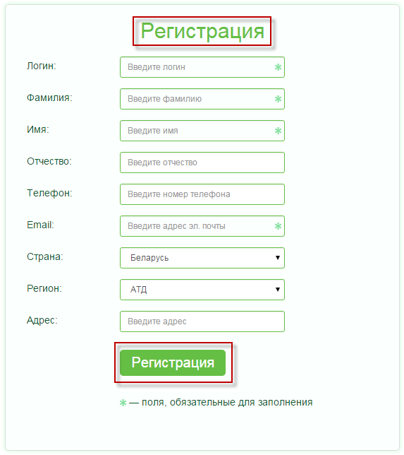
Регистрация пользователя

Slide 5
Регистрация пользователя (юр. лица)
Для регистрации юридического лица на портале войдите под вашими логином и паролем на портал, перейдите в раздел «Личный кабинет» - «Настройки»
В новом окне выберите пункт:
«Регистрация юридического лица»

Slide 6
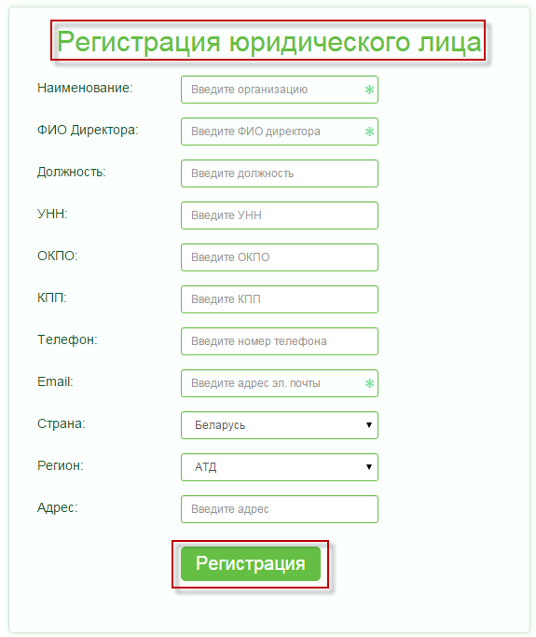
Регистрация пользователя (юр. лица)
Для регистрации заполните форму.
После регистрации юридического лица, Вы сможете выбрать поставщика и пригласить клиентов.

Slide 7
ASErvice Сотрудничество покупателя и поставщика
Инструкция

Slide 8
Приглашение поставщика из системы
Чтобы добавить поставщика, необходимо:
зайти в раздел «Личный кабинет» - «Настройки»;
выбрать «Пригласить поставщика из системы»;

Slide 9
Приглашение поставщика из системы
ввести e-mail поставщика;
на e-mail поставщика придет сообщение:

Slide 10
Приглашение поставщика из системы
После того, как поставщик примет отправленное Вами приглашение, в разделе «Личный кабинет - Поставщики» у Вас появится информация о поставщике и все типы назначенных Вам прайс-листов

Slide 11
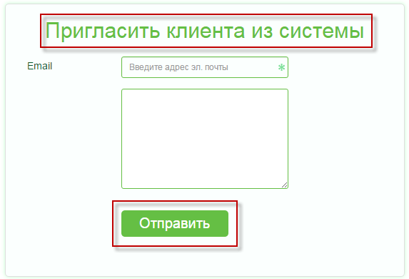
Приглашение поставщиком клиента из системы
Чтобы добавить клиента, необходимо:
зайти в раздел «Личный кабинет» - «Настройки»;
выбрать «Пригласить клиента из системы»;
ввести e-mail клиента:
e-mail, указанный юридическим лицом при регистрации на портале

Slide 12
Приглашение поставщиком клиента из системы
После того, как клиент примет отправленное приглашение в разделе «Личный кабинет » - «Поставщики» у него появится информация о поставщике (о Вас) и все типы назначенных ему прайс-листов.

Slide 13
ASErvice РЕГИСТРАЦИЯ новых клиентов и приглашение к сотрудничеству действующих
Инструкция

Slide 14
Регистрация новых клиентов
Для регистрации клиентов на портале, закрепленных за вашей организацией (юридическим лицом) необходимо:
зайти в «Личный кабинет»–«Мои клиенты»
либо «Личный кабинет» - «Настройки»;
выбрать пункт «Регистрация клиента» либо «Быстрая регистрация клиента»
заполнить форму данными о клиенте.

Slide 15
Регистрация новых клиентов
Форма регистрации клиента (для юр. лиц)
Форма быстрой регистрации пользователя

Slide 16
Регистрация новых клиентов
На e-mail клиента придет приглашение присоединится к порталу:

Slide 17
Дополнительные права текущим клиентам
Описание ситуации: клиенты уже есть в Вашей базе, но ведением заказов данных клиентов на портале занимаются ваши менеджеры.
Задача: предоставить клиенту права:
самостоятельно вводить на портале заказы;
строить собственную клиентскую сеть, получать заказы от клиентов через портал, отправлять заказы поставщику

Slide 18
Дополнительные права текущим клиентам. Действия менеджера
Решение:
Вашему МЕНЕДЖЕРУ, за которым закреплен клиент:
Перейти в раздел «Личный кабинет» - «Мои клиенты»
Найти клиента и нажать кнопку «Добавить менеджера клиенту»

Slide 19
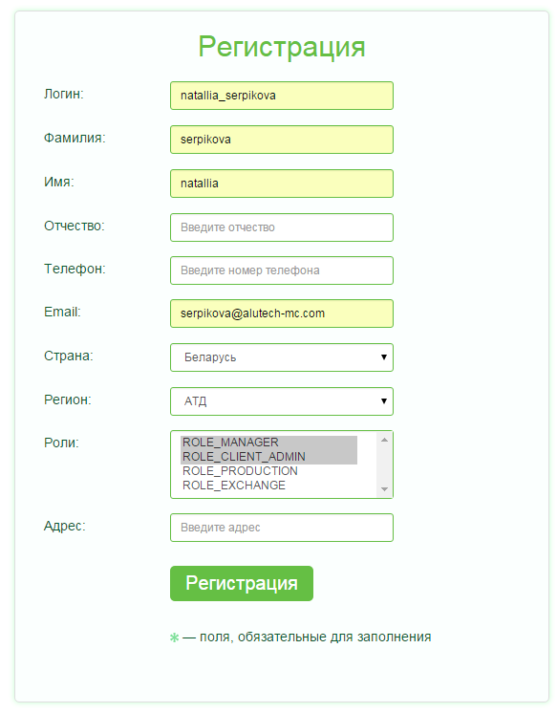
Дополнительные права текущим клиентам. Действия менеджера
Заполнить открывшуюся форму информацией о клиенте:
В ролях выберите: Role_Manager и Role_Сlient_Admin
После заполнения нажать кнопку «Регистрация»

Slide 20
Дополнительные права текущим клиентам. Действия менеджера
На указанный в форме e-mail придет письмо с логином и паролем (это будут данные для входа на портал Aservice):

Slide 21
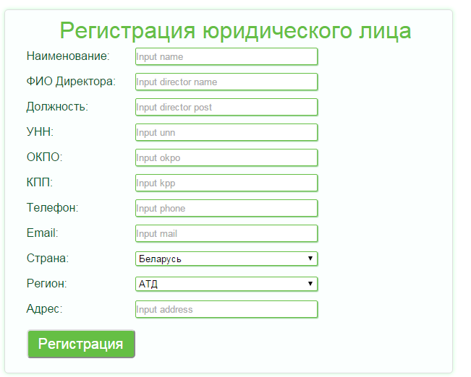
Дополнительные права текущим клиентам. Действия клиента
КЛИЕНТУ:
перейти в раздел «Личный кабинет» - «Мои клиенты»;
нажать «Регистрация клиента»;
заполнить форму данными
своих клиентов;

Slide 22
Дополнительные права текущим клиентам. Действия клиента
перейти в «Личный кабинет» - «Мои клиенты» для проверки – в списке должен появится веденный клиент :

Slide 23
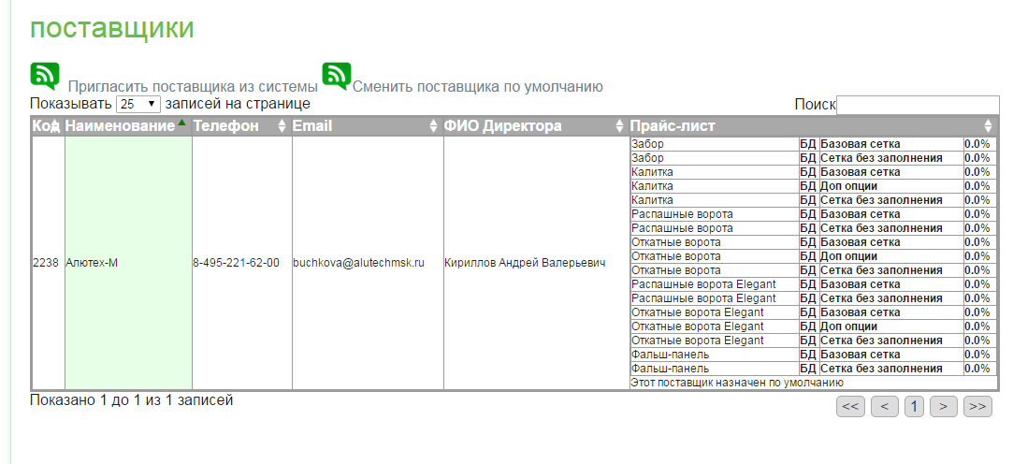
Дополнительные права текущим клиентам. Действия клиента
перейти в раздел «Личный кабинет» - «Поставщики» - будет указан поставщик:

Slide 24
ASErvice РЕГИСТРАЦИЯ МЕНЕДЖЕРОВ
Инструкция

Slide 25
Регистрация менеджеров
Если Ваша компания зарегистрирована как юридическое лицо, вы можете добавить менеджеров, которые будут оформлять заказы, для этого:
после регистрации как юр. лица выйдите (кнопка «Выход») и зайдите снова на портал (введите логин, пароль, нажмите кнопку «Вход»);
перейдите в раздел «Личный кабинет» - «Настройки»;
выберите «Зарегистрировать и добавить менеджера»;

Slide 26
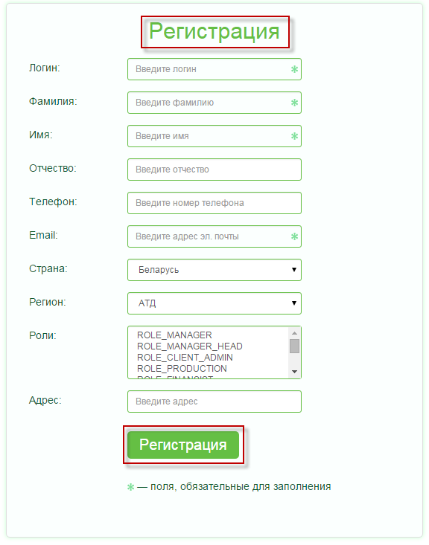
Регистрация менеджеров
заполните форму регистрации, выберите роли пользователя;
можно назначить одну или несколько ролей одному пользователю. Для назначения нескольких ролей необходимо при нажатой клавише Ctrl выбрать все необходимые роли;
нажать кнопку «Регистрация».

Slide 27
Описание функционала ролей
ROLE_CLIENT_ADMIN – выбор поставщика; приглашение и регистрация клиентов; расчёт, редактирование, продвижение заказов; добавление менеджеров; изменение скидок клиентов.
ROLE_MANAGER – выбор поставщика; приглашение и регистрация клиентов; расчёт, редактирование, продвижение заказов.
ROLE_PRODUCTION – расчёт, редактирование, продвижение заказов, доступ к производственным чертежам.
ROLE_EXCHANGE – расчёт, сохранение, продвижение заказов; обмен данными с другими системами.

